Slide 1
Estimación de la dureza del concreto con aprendizaje de máquina
Oscar Eduardo Caiza C.
Gustavo Adolfo Colimba C.
Jonathan Maldonado Rodríguez
Juan Camilo Ortiz L.
Andrés Felipe Vargas M.

Slide 2





Agenda
1. Introducción -> Gustavo
2. Estado del Arte -> Jonathan - Andrés
3. Metodología -> Oscar
4. Resultados -> Juan Camilo
5. Conclusiones

Slide 3
Introducción

Slide 4
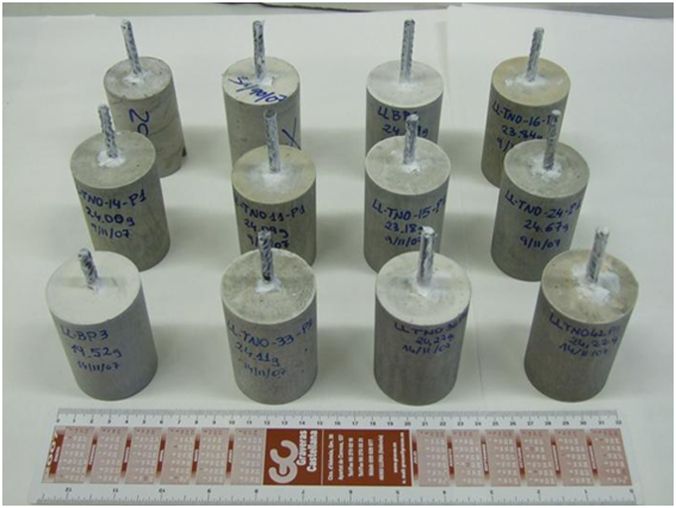
Dureza del Concreto
Objetivo
Encontrar la proporción de los componentes del concreto que permitan alcanzar la máxima dureza (MPa) a traves de redes aprendizaje de máquina
Motivaciones
Utilizar métodos alternos a los determinísticos para la optimización de la dureza.
Mejorar las estimaciones realizadas a través de otros métodos de machine learnig.
Contribuir a un material con una mayor dureza y durabilidad por lo tanto más sostenible.

Slide 5
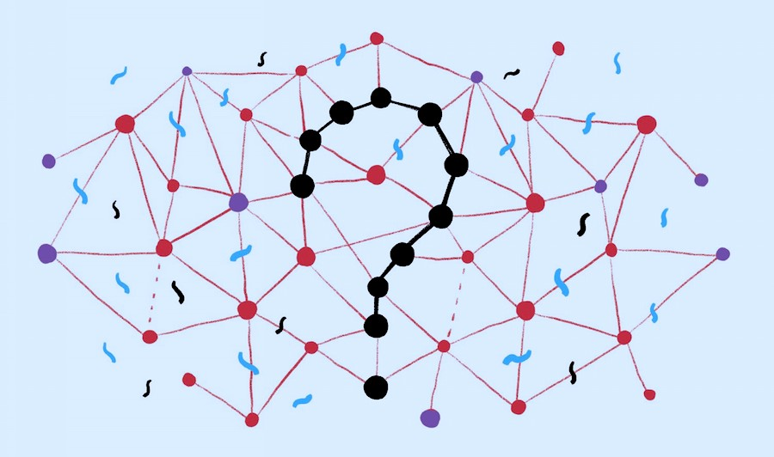
Algoritmos Genéticos
Charles Darwin
En los 50's su teoría evolutiva logró llamar la atención de todo el mundo.
Holland
En 1975, desarrollo el concepto de adaptación en naturaleza artificial, en donde detallo como aplicar los principios de la evolución natural a problemas de optimización y con esto construyó los primeros algoritmos genéticos (AG).
El principio de supervivencia del más fuerte es intrínsecamente un método de búsqueda y optimización. Este método se ha tomado como punto de partida para la computación evolutiva.

Slide 6
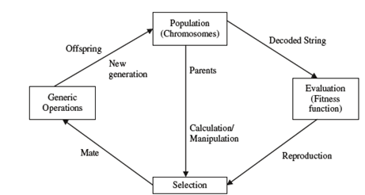
Algoritmo Genético Simple
Selección
Aleatoria en base a una probabilidad relacionada con la aptitud.
Mejores individuos.
Reproducción
Individuos seleccionados crían a sus descendientes.
Recombinación y Mutación
Evaluación
Nuevos cromosomas por mutación o recombinación.
Probar a los nuevos cromosomas.
Reemplazo
Sustitución de los nuevos cromosomas por la población antigua

Slide 7
Comparacion con otros metodos de optimizacion
Operan con la codificación del conjunto de soluciones y no con la propia solución.
Operan con una población completa de puntos (cadenas), en contra posición de los otros métodos que buscan iniciar desde un punto único.
No utilizan derivadas y esto hace que se pueda aplicar a cualquier tipo de problema de optimización discreta o continua
No utilizan reglas deterministas

Slide 8
Estado del Arte

Slide 9

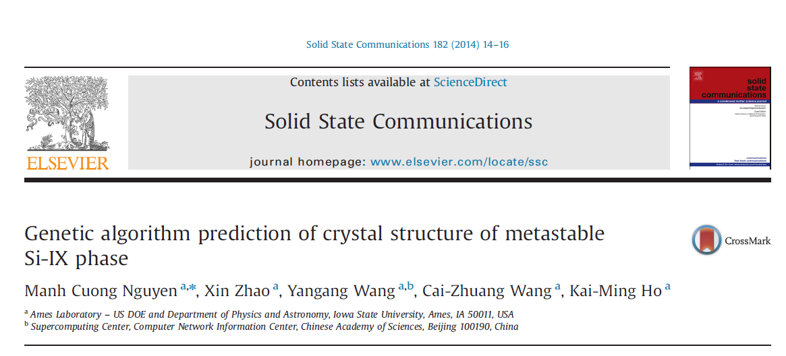
Estudios Relacionados

Slide 10
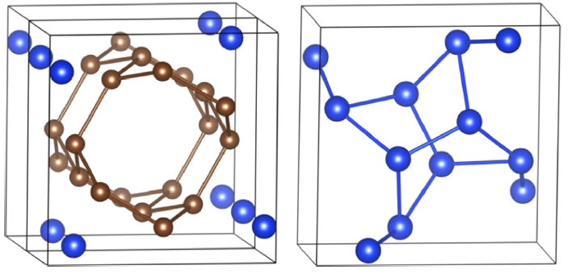
Concreto = estructura de Si
Las relajaciones de la estructura local durante las búsquedas de GA fueron realizadas por código LAMMPS
Como resultado se encontraron dos nuevas estructuras con los grupos de espacio P4_2/m y P4

Slide 11
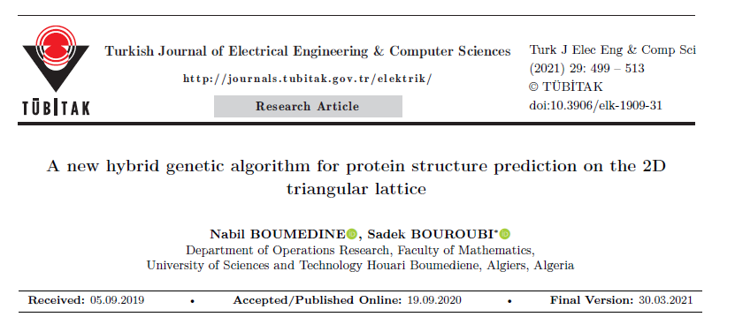
Estudios Relacionados

Slide 12
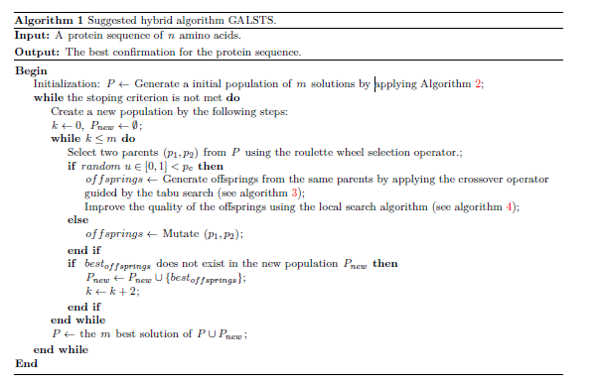
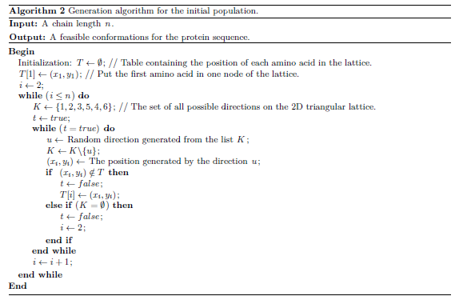
Modelo de predicción de estructuras de proteínas.
Modelo híbrido entre algoritmos genéticos (GA), la estrategia tabú y el método de búsqueda local.
Basada en 4 algoritmos generales

Slide 13
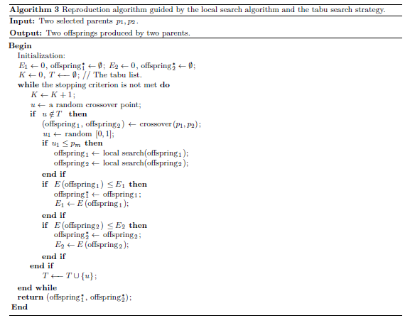
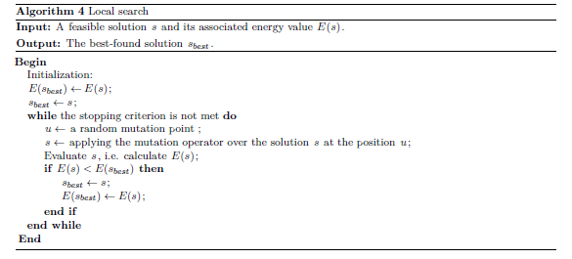

Slide 14
Metodología

Slide 15





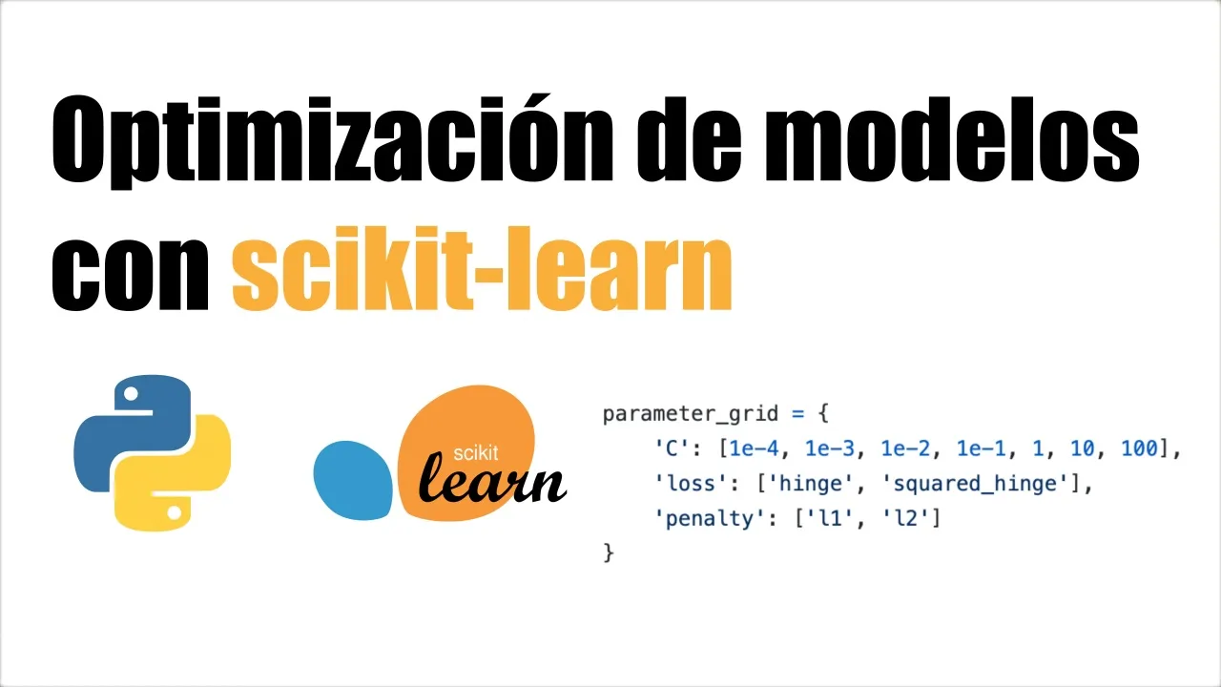

Herramientas

Slide 16



Datos
Generación de 1030 muestras de concreto
Experimentación
Realización Artículo Yeh (1998)
Artículo
Dataset con 8 variables independientes y una medición de la resistencia del concreto
Dataset

Slide 17

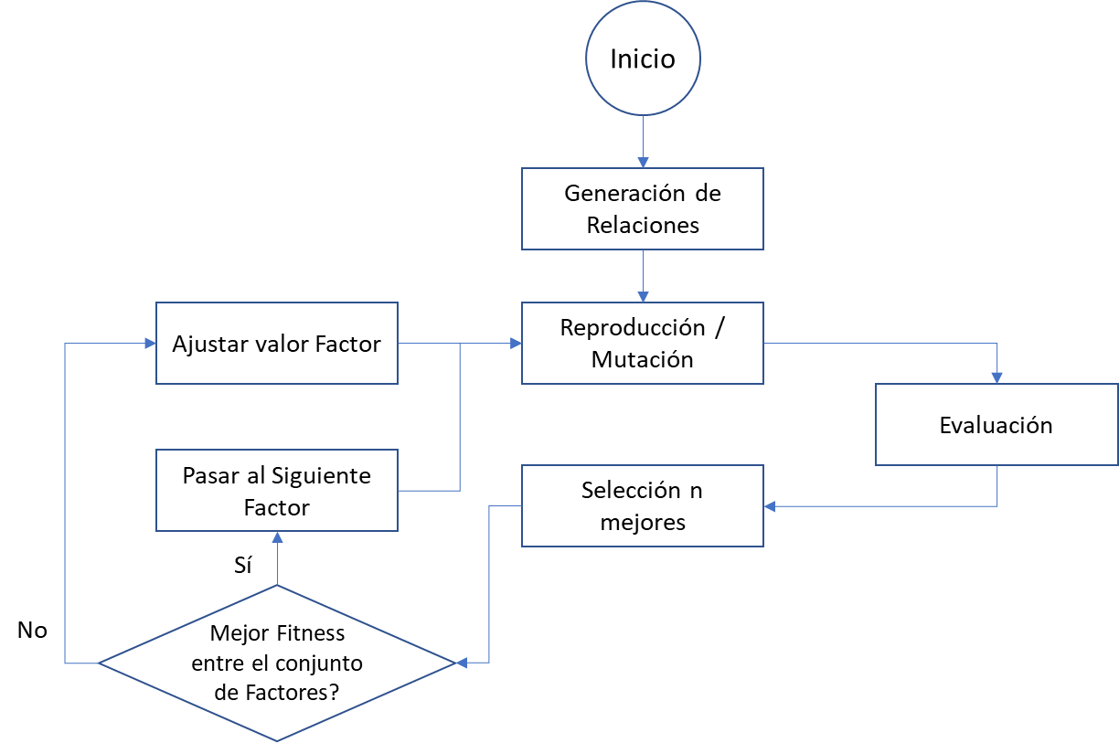


Protocolo
Se realiza el ejercicio de optimización para utilización de las variables relevantes del problema y luego la estimacio de los ß del problema de regresión.
Proceso:

Slide 18
Resultados

Slide 19
Árboles de decisión
Parámetro | Valores de la búsqueda
Profundidad máxima | 4-6-8
Criterio de búsqueda split | MSE-MAE-MSE de Friedman
Splitter | Best-Random
Min weight fraction | 0-0.1-0.2-0.3
Estado Random | 7-23-42-78-142
Min impurity decrease | 0-0.05-0.1-0.2

Slide 20
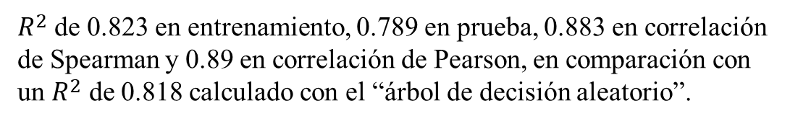
Resultados
Parámetro | Valores resultado
Profundidad máxima | 8
Criterio de búsqueda split | MSE
Splitter | Best
Min weight fraction | 0
Estado Random | 42
Min impurity decrease | 0.05
$R^{2}$ de 0.823 en entrenamiento, 0.789 en prueba, 0.883 en correlación de Spearman y 0.89 en correlación de Pearson, en comparación con un $R^{2}$ de 0.818 calculado con el “árbol de decisión aleatorio”.

Slide 21
Random Forest
Parámetro | Valores de la búsqueda
Número de estimadores | 300-500
Max features | 3-5-7-9
Profundidad máxima | N/A-3-10-20

Slide 22
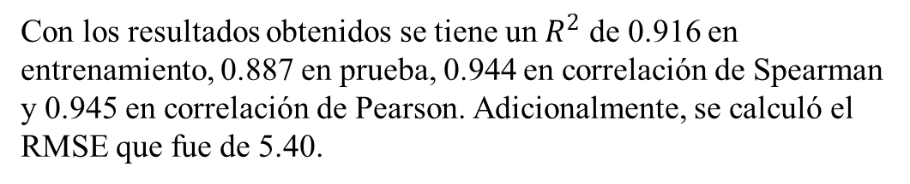
Resultados
Parámetro | Valores resultado
Número de estimadores | 500
Max features | 5
Profundidad máxima | N/A
Con los resultados obtenidos se tiene un $R^{2}$ de 0.916 en entrenamiento, 0.887 en prueba, 0.944 en correlación de Spearman y 0.945 en correlación de Pearson. Adicionalmente, se calculó el RMSE que fue de 5.40.

Slide 23
Boosting
Parámetro | Valores de la búsqueda
Tasa de aprendizaje | 0.01-0.05-0.1-0.13-0.15-0.2
Número de estimadores | 100-500-800-1000
Profundidad máxima | 3-4-5-6-8

Slide 24
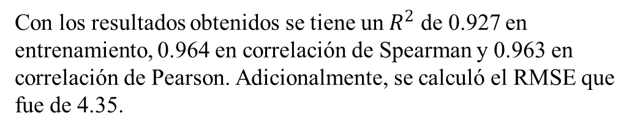
Resultados
Parámetro | Valores de la búsqueda
Tasa de aprendizaje | 0.1
Número de estimadores | 800
Profundidad máxima | 3
Con los resultados obtenidos se tiene un $R^{2}$ de 0.927 en entrenamiento, 0.964 en correlación de Spearman y 0.963 en correlación de Pearson. Adicionalmente, se calculó el RMSE que fue de 4.35.

Slide 25
Conclusiones

Slide 26
Se considera que los modelos de aprendizaje de máquina son viables para realizar la predicción de la dureza de concreto, y se considera vital el uso de la herramienta de búsqueda de grilla (grid search) para obtener buenos resultados. Por otro lado, el mejor modelo que se evaluó en el presente informe fue mediante un Boosting (aplicado a través de phyton con la paquetería sklear), en donde se obtuvo un un R^2 de 0.927 en entrenamiento, 0.964 en correlación de Spearman y 0.963 en correlación de Pearson. Adicionalmente, se calculó el RMSE que fue de 4.35.
El segundo mejor resultado se obtuvo a través de un Random Forest, en donde se tiene un R^2 de 0.916 en entrenamiento, 0.887 en prueba, 0.944 en correlación de Spearman y 0.945 en correlación de Pearson. Adicionalmente, se calculó el RMSE que fue de 5.40. Finalmente, el modelo de menor desempeño fue un árbol de decisión en cual se obtiene un ajuste menor al 85%.

Slide 27
Bibliografía
1. Yeh, I.C. MODELING OF STRENGTH OF HIGH-PERFORMANCE CONCRETE USING. s.l. : Cement and Concrete Research, 1998.
2. Yeh Lai, Voo, Hejaz, Farzard and Saleem, Sarah. The construction process for pre-stressed ultra high performance concrete communication tower. s.l. : Plos One, 2020|.
3. Mrakovčić, Silvija, Bede, Natalija and Ušić, Ivan. Analysis of Chloride Penetration Into High Performance Concrete. s.l. : Annals of Maritime Studies, 2020.
4. Latorre Cañon, Andrés, Delriue Alcaraz, Juan Carlos and Rodriguez Sanmiguel, Narcicio. La industrial del cemento en Colombia determinantes y comportamiento de la demana (1999-2005). s.l. : Universidad Nacional de Colombia, 2008.
5. Sectorial. Cemento. Evolución de la Producción de Concreto Crece 5% en el Acumulado a Agosto de 2019. [Online] 10 18, 2019. [Cited: 09 18, 2021.] https://www.sectorial.co/informativa-cemento-y-concreto/item/268195-evoluci%C3%B3n-de-la-producci%C3%B3n-de-concreto-en-agosto-de-2019.
6. DANE. Construcción. Indicadores Económicos Alrededor de la Construcción (IEAC). [Online] 2021. [Cited: 09 18, 2021.] https://www.dane.gov.co/index.php/estadisticas-por-tema/construccion/indicadores-economicos-alrededor-de-la-construccion.
7. Pumnia, B.C, Ashok, Join and Arun, Jain. Cement Concrete. s.l. : Basic Civil Engineering, LAXMI Publications, 2021. pp.141-165..
8. Popovics, S. Analysis of the Concrete Strength versus Water Cement Ratio Relationship. [Online] 1990. https://www.concrete.org/publications/internationalconcreteabstractsportal.aspx?m=details&ID=1944..
9. Min-Yuan Cheng, Pratama Mahardika and Doddy Prayogo. High-performance concrete compressive strength prediction using Genetic Weighted Pyramid Operation Tree (GWPOT). s.l. : Engineering Applications of Artificial Intelligence, vol. 29, pp. 104-113, 2014.
10. AD Pham, et al. Hybrid machine learning for predicting strength of sustainable concrete. s.l. : Soft Computing, vol. 24, pp. 14965-14980, 2020.
11. Redes Neuronales. García, Juan Carlos. Bogotá : Pontificia Universidad Javeriana, 2020. Clase de Métodos y aplicaciones analíticas 2. p. 3.
12. Introduccion, s.l.: Neural Networks and Learning Machines. Haykin, Simon. 2003. pp 1-46.
13. A modified firefly algorithm-artificial neural network expert system for predicting compressive and tensile strength of high-performance concrete. Biu, Dac-Khuong, et al. s.l. : ScienceDirect, 2018.
14. Xi X, Yin Z, Yang S, Li C-Q. Using artificial neural network to predict the fracture properties of the interfacial transition zone of concrete at the meso-scale. 2020.
15. Chithra S, Kumar SRRS, Chinnaraju K, Alfin Ashmita F. A comparative study on the compressive strength prediction models for High Performance Concrete containing nano silica and copper slag using regression analysis and Artificial Neural Networks. 2016.

